Slide 1
Порядок работы с ВКР в в электронном формате в ЭИОС КГЭУ приказ № 600 от 12.12.2022

Slide 2
Обучающийся в личном кабинете в разделе ведомостей ВКР
(не позднее чем за два дня) до защиты загружает:
1. Файл ВКР в формате PDF объемом не более 25 Мб и с именем:
ВКР_ФамилияИО_Группа.pdf, содержащий:
– Подписанный титульный лист установленной формы
– Подписанное задание на выполнение ВКР
– ВКР (аннотацию, содержание, заключение, список использованных источников (включая опубликованные работы обучающегося), приложения)
Все разделы ВКР оформляются в соответствии с установленными требованиями

Slide 3
2. Файл-архив в формате rar с объемом не более 25 Мб с именем:
ВКР_ФамилияИО_Группа.rar, содержащий файлы документов:
– Подписанный руководителем отзыв на ВКР с именем файла – Отзыв
– Подписанную руководителем ВКР справку о проверке на наличие заимствований с именем файла – Справка
– Акты о внедрении (использовании) результатов ВКР с подписями и печатью (при их наличии) с именем файла – Акт
– Презентацию ВКР (с графическим материалом) с именем файла – Презентация
– ВКР в формате .docx/.doc с именем файла – ВКР
– Архив программного обеспечения с именем файла – Архив ПО
Магистрам дополнительно:
– Подписанную рецензентом рецензию установленного образца (с подписью и печатью с расширением PDF) с именем файла – Рецензия
– Автореферат с именем файла – Автореферат

Slide 4
Другие материалы по требованию кафедры (например, ВКР в редактируемом формате doc/docx, текст доклада на защите, архив программного обеспечения, графический материал по ВКР, расчетные таблицы экономического обоснования, конструкторская или технологическая документация предлагаемых решений и др.) с короткими именами файлов, отражающими содержание.
За содержание ВКР и представленные материалы несет ответственность обучающийся и научный руководитель ВКР.

Slide 5
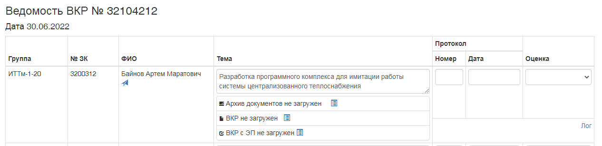

Slide 6
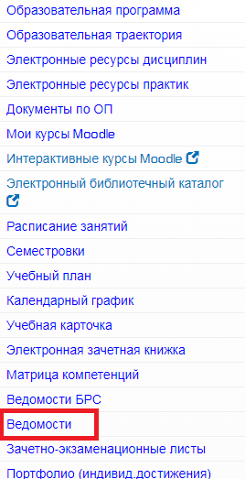
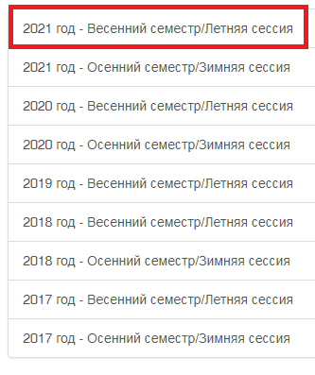

Slide 7
